Slide 1
无线通信网实验

Slide 2
实验准备

Slide 3
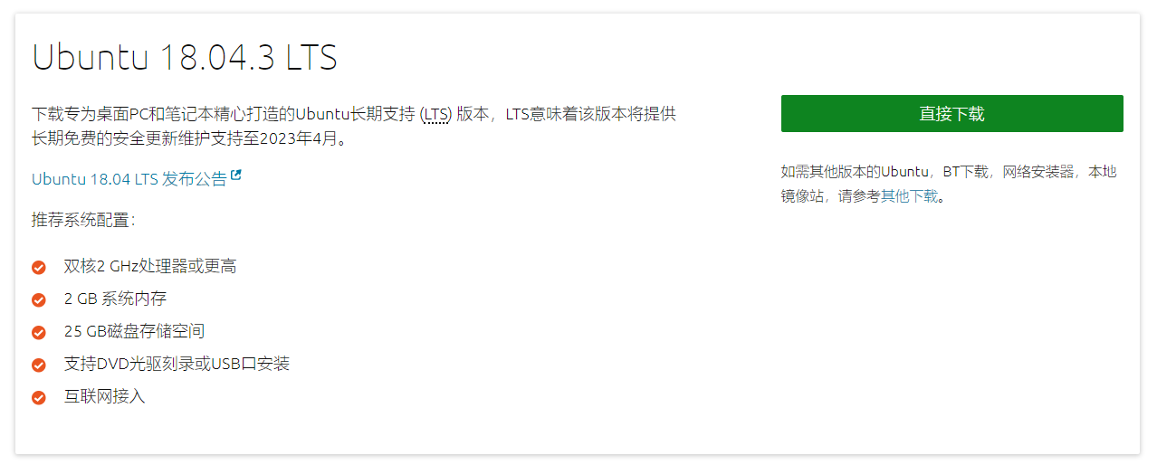
安装Linux
Virtual Box
https://www.virtualbox.org/wiki/Downloads
Ubuntu (中科大镜像源)
http://mirrors.ustc.edu.cn/ubuntu-releases/18.04/
同时，建议小于1/2的物理内存

Slide 4
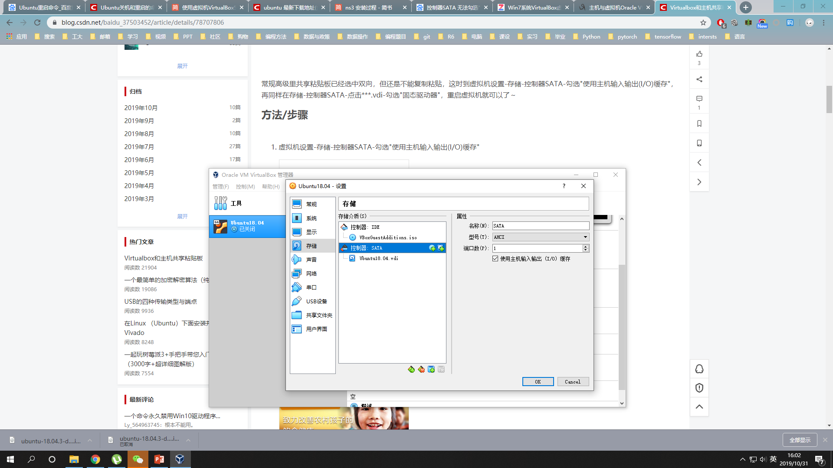
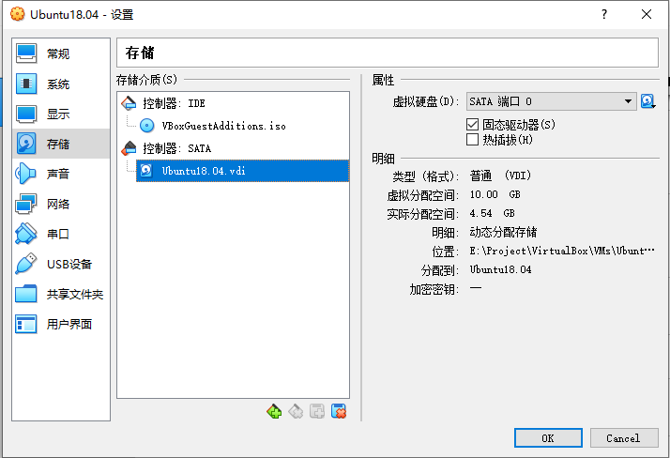
共享粘贴板
https://blog.csdn.net/baidu_37503452/article/details/78707806
Remark:
1、重启命令：reboot
2、虚拟机关机时才能进行下图设置

Slide 5
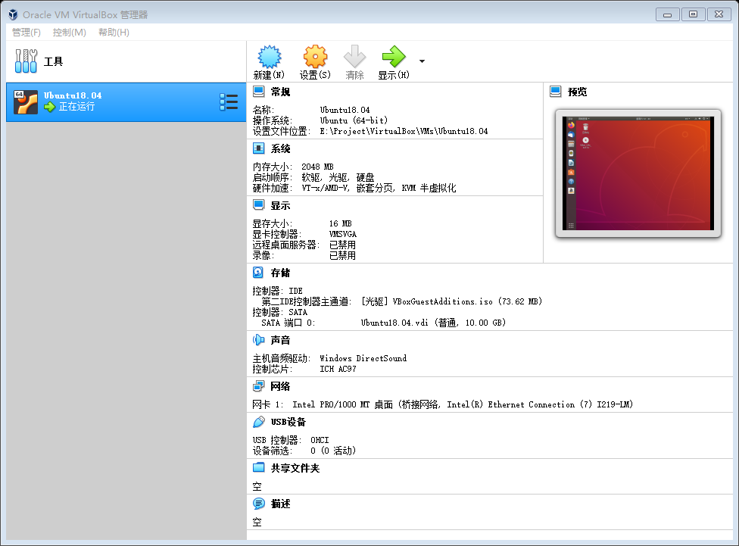
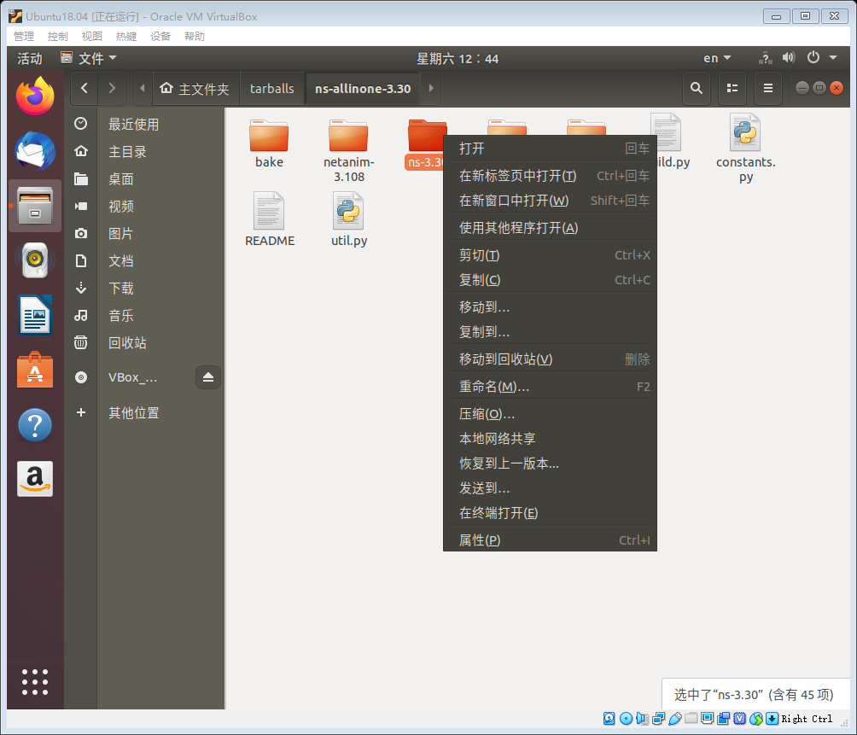
安装NS3
https://blog.csdn.net/yanerhao/article/details/52956063/
Remark:
1、build.py运行时若报错，有可能时虚拟机内存分配过小

Slide 6
基础知识

Slide 7
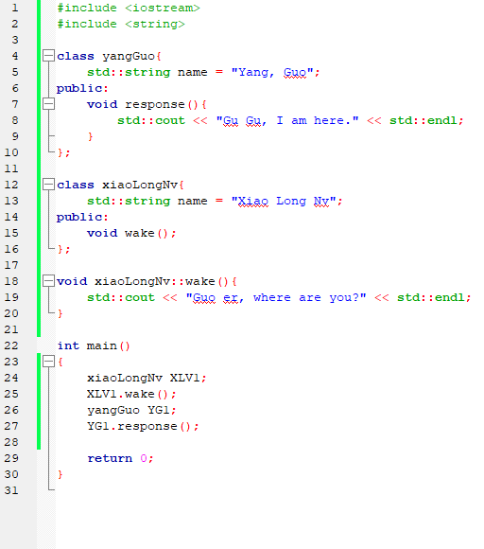

C++与NS3基础 —— C++

Slide 8
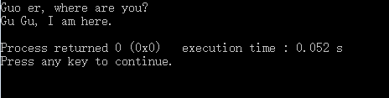
C++与NS3基础 —— C++

Slide 9
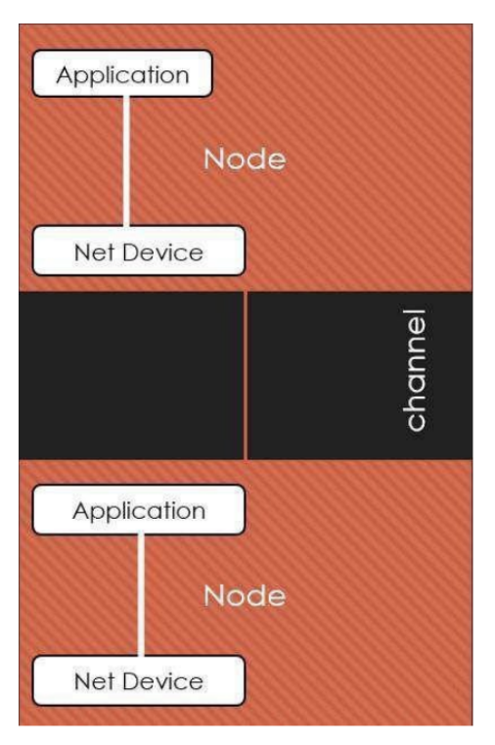
C++与NS3基础 —— NS3
相当于软件
如何“安装”？——
通过内置的 XXXHelper类
相当于计算机
相当于网卡
与Net Device相一致的信道
对多个Node可以集群操作（如安装等）
—— 通过内置的 XXXContainer类

Slide 10
代码样例

Slide 11
例子：Point to Point 通信
网络拓扑
P2P
Client
Server
移动性：不考虑
通信服务类型：UDP通信

Slide 12
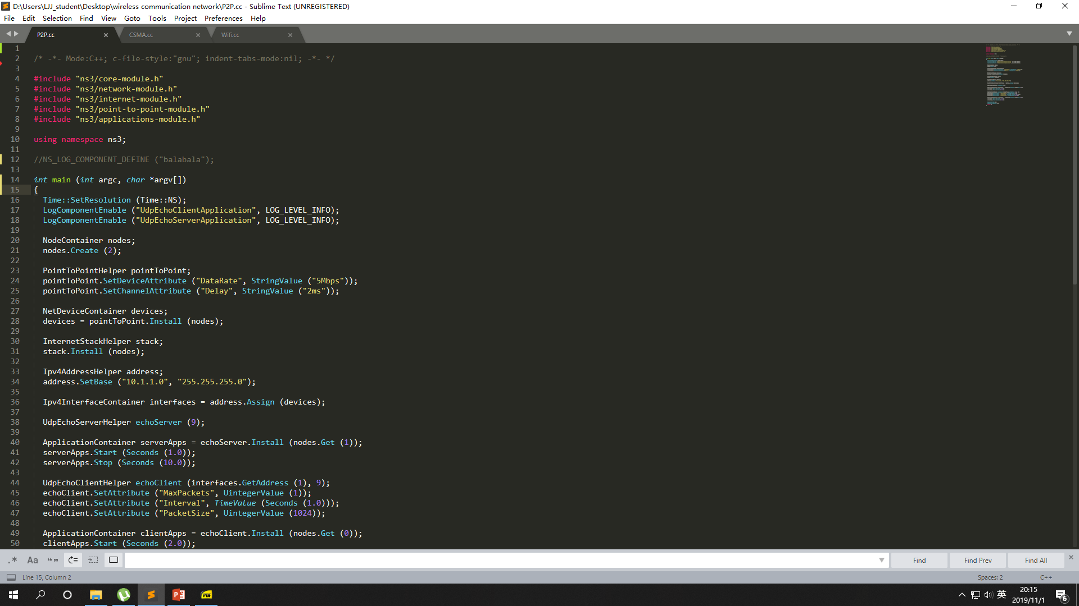
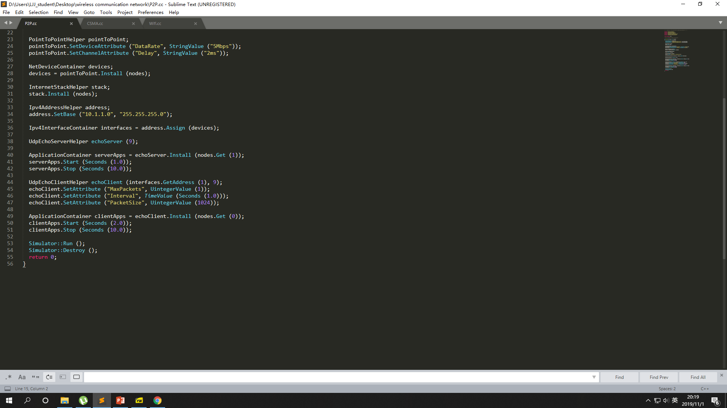
例子：Point to Point 通信

Slide 13
例子：Point to Point 通信

Slide 14
例子：Point to Point 通信

Slide 15
例子：Point to Point 通信

Slide 16
例子：Point to Point 通信

Slide 17
例子：Point to Point 通信

Slide 18
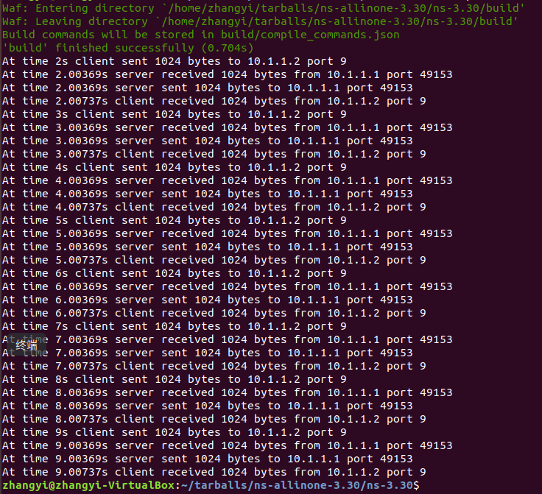
例子：Point to Point 通信
保存
Path …/ns-3.30/scratch
后缀 .cc
编译（在ns-3.30下打开终端）
./waf
(sudo ./waf)
运行（在ns-3.30下打开终端）
./waf --run scratch/filename
(sudo ./waf --run scratch/filename )

Slide 19
实验内容

Slide 20
实验一：Point to Point 通信仿真
实验内容
网络拓扑
P2P
Client
Server
实验要求：1.移动性：不考虑
2.通信服务类型：UDP通信
参数要求：Client最大发送分组数=n*(学号尾数)，n自选（大于1的正整数）
其他参数自选。

Slide 21
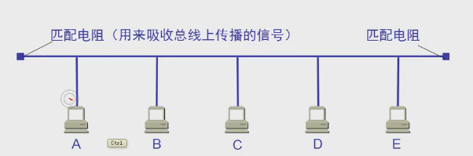
实验二：基于CSMA/CD协议的LAN通信系统仿真
CSMA/CD协议的工作过程：
（1）准备发送：适配器从网络层获得一个分组，加上以太网的首部和尾部，组成以太网帧，放入网卡的缓存中，但在发送之前，必须先检测信道。
（2）检测信道：不停地检测信道，一直等待信道空闲，并在96比特时间内信道保持空闲（保证了帧间最小时间间隔），就发送这个帧。在发送过程中仍不停地检测信道，即网络适配器要边发送边监听。这里只有两种可能性：
发送成功：在争用期内一直未检测到碰撞，这个帧发送成功，回到（1）
发送失败：在争用期内检测到碰撞，这是立即停止发送数据，并按规定发送认为干扰信号。适配器接着就执行指数退避算法，等待r倍512比特时间后，返回到步骤（2），继续检测信道。若重传16次仍不能成功，则停止重传向上报错。以太网每发完一帧，一定要把已经发送的帧暂时保留一下。如果在争用期内检测出发生了碰撞，那么还要在推迟一段时间后再把这个帧重传一次

Slide 22
实验二：基于CSMA/CD协议的LAN通信系统仿真
实验内容
网络拓扑
P2P
Client
Client
Server
CSMA
实验要求：1.移动性：不考虑
2.通信服务类型：UDP通信
参数要求：1.Client最大发送分组数=n*(学号尾数)，n自选（大于1的正整数）
其他参数自选。
2.P2P部分IP 与 CSMA部分IP至少在第三位开始不同，
例如 P2P：10.1.1.1, 10.1.1.2
CSMA：10.1.2.1, 10.1.2.2, ……

Slide 23
实验三：基于Wi-Fi的移动网络通信系统仿真
实验内容
网络拓扑
P2P
Client
Client
Server
Wi-Fi
CSMA
实验要求：1.移动性： 在一个矩形区域内二维随机游走。
2.通信服务类型：UDP通信

Slide 24
实验三：基于Wi-Fi的移动网络通信系统仿真
实验内容
网络拓扑
P2P
Client
Client
Server
Wi-Fi
CSMA
参数要求：1.Client最大发送分组数=n*(学号尾数)，n自选（大于1的正整数）
其他参数自选。
2.P2P部分IP，CSMA部分IP以及Wi-Fi部分IP至少在第三位开始不同，
例如 P2P：10.1.1.0, 10.1.1.1
CSMA：10.1.2.0, 10.1.2.1, ……
Wi-Fi：10.1.3.0， 10.1.3.1，……
3.移动游走区域长宽均大于200。

Slide 25
实验四：WLAN隐藏节点问题下的RTS/CTS机制仿真
实验内容
网络拓扑
CBR Server
UDP Server
802.11b
802.11b
50dB
50dB
802.11b
50dB
CBR Client
CBR Client
CBR Client
UDP Client
UDP Client
UDP Client

Slide 26
实验四：WLAN隐藏节点问题下的RTS/CTS机制仿真
实验内容
实验要求：1.比较RTS/CTS机制使用与否对通信系统性能的影响。
2.系统性能要展示5项：发送与接收数据包数、发送与接收数据字节数、系统吞吐量。
3.仿真时间分成两段，前一阶段，节点间进行UDP通信，后一阶段，节点间进行CBR
通信。
4.不考虑移动性。
参数要求：1.Client最大发送分组数=n*(学号尾数)，n自选（大于等于1的正整数）
其他参数自选。
2.不同CBR客户端的CBR应用起始时间间隔为0.001。

Slide 27
附录 可复制代码
/* -*- Mode:C++; c-file-style:"gnu"; indent-tabs-mode:nil; -*- */
#include "ns3/core-module.h"
#include "ns3/network-module.h"
#include "ns3/internet-module.h"
#include "ns3/point-to-point-module.h"
#include "ns3/applications-module.h"
using namespace ns3;
//NS_LOG_COMPONENT_DEFINE ("balabala");
int main (int argc, char *argv[])
{
Time::SetResolution (Time::NS);
LogComponentEnable ("UdpEchoClientApplication", LOG_LEVEL_INFO);
LogComponentEnable ("UdpEchoServerApplication", LOG_LEVEL_INFO);
NodeContainer nodes;
nodes.Create (2);
PointToPointHelper pointToPoint;
pointToPoint.SetDeviceAttribute ("DataRate", StringValue ("5Mbps"));
pointToPoint.SetChannelAttribute ("Delay", StringValue ("2ms"));
NetDeviceContainer devices;
devices = pointToPoint.Install (nodes);
InternetStackHelper stack;
stack.Install (nodes);
Ipv4AddressHelper address;
address.SetBase ("10.1.1.0", "255.255.255.0");
Ipv4InterfaceContainer interfaces = address.Assign (devices);
UdpEchoServerHelper echoServer (9);
ApplicationContainer serverApps = echoServer.Install (nodes.Get (1));
serverApps.Start (Seconds (1.0));
serverApps.Stop (Seconds (10.0));
UdpEchoClientHelper echoClient (interfaces.GetAddress (1), 9);
echoClient.SetAttribute ("MaxPackets", UintegerValue (1));
echoClient.SetAttribute ("Interval", TimeValue (Seconds (1.0)));
echoClient.SetAttribute ("PacketSize", UintegerValue (1024));
ApplicationContainer clientApps = echoClient.Install (nodes.Get (0));
clientApps.Start (Seconds (2.0));
clientApps.Stop (Seconds (10.0));
Simulator::Run ();
Simulator::Destroy ();
return 0;
}
#include <iostream>
#include <string>
class yangGuo{
std::string name = "Yang, Guo";
public:
void response(){
std::cout << "Gu Gu, I am here." << std::endl;
}
};
class xiaoLongNv{
std::string name = "Xiao Long Nv";
public:
void wake();
};
void xiaoLongNv::wake(){
std::cout << "Guo er, where are you?" << std::endl;
}
int main()
{
xiaoLongNv XLV1;
XLV1.wake();
yangGuo YG1;
YG1.response();
return 0;
}

